Slide 1
5장. 타입 1
01_ C++에서 제공하는 타입
02_ 형변환

Slide 2
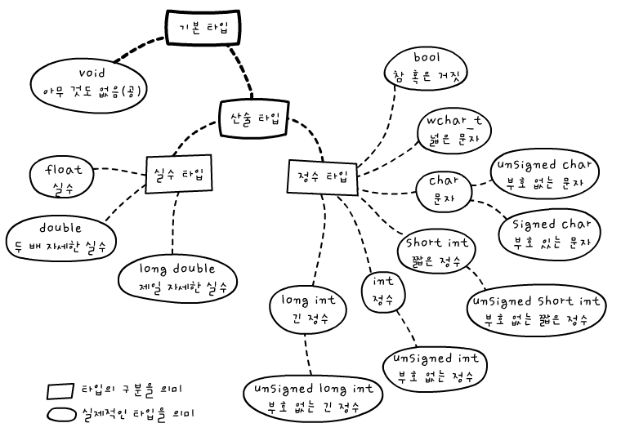
타입의 종류
C++에서 제공하는 기본 타입들
기본타입은 연습용으로 사용한다.
실무에서는 사용자가 정한
타입을 사용한다
(= 배열, 구조체, enum, 클래스)

Slide 3
정수 타입 (Integers)
정수 타입별로 보관할 수 있는 값의 범위
10 진수, 8 진수, 16 진수의 표현
타입 | 최소값 | 최대값 | 크기(bytes)
signed short | -32768 | 32767 | 2
unsigned short | 0 | 65535 | 2
signed int | -2147483648 | 2147483647 | 4
unsigned int | 0 | 4294967295 | 4
signed long | -2147483648 | 2147483647 | 4
unsigned long | 0 | 4294967295 | 4
* 32비트 윈도우즈 시스템을 기준으로 한 값
int decimal = 41; // 10 진수
int octal = 041; // 8 진수
int hexadecimal = 0x41; // 16 진수

Slide 4
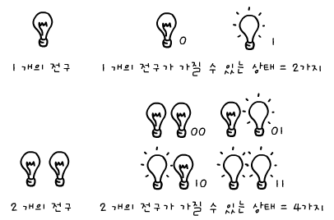
비트(Bits)와 바이트(Bytes)
비트는 0 혹은 1을 나타낼 수 있는 전기장치로 생각할 수 있다.
1 바이트는 8비트다.
unsigned short 타입의 변수의 범위 계산하기
  unsigned short 타입의 크기는 2 바이트
  2 바이트는 16비트
  총 2¹⁶ (= 65536) 개의 상태를 가질 수 있다.
  그러므로 0 ~ 65535 의 값을 보관할 수 있다.

Slide 5
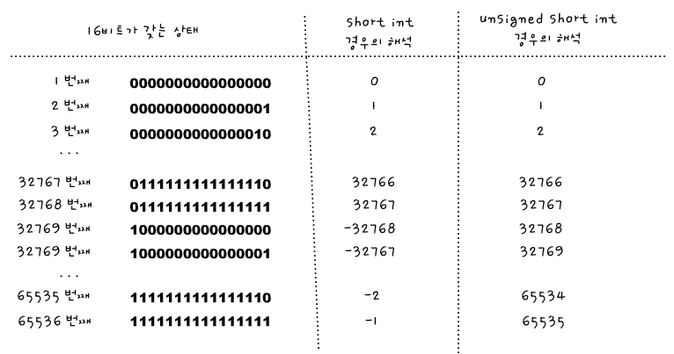
signed와 Unsigned의 의미
동일한 내용의 정보라도 방식에 따라서 다른 값으로 해석될 수 있다.

Slide 6
실수 타입(Floating points)
실수 타입별로 보관할 수 있는 값의 범위
float 타입 상수의 표현
타입 | 최소값 | 최대값 | 크기(bytes)
float | 1.17549E-38 | 3.40282E+38 | 4
double | 2.22507E-308 | 1.79769E+308 | 8
long double | 2.22507E-308 | 1.79769E+308 | 8
* 32비트 윈도우즈 시스템을 기준으로 한 값
float f = 0.00123f; // 실수 뒤에 f를 붙인다.
double d = 1.23;
long double ld = 123.0;

Slide 7
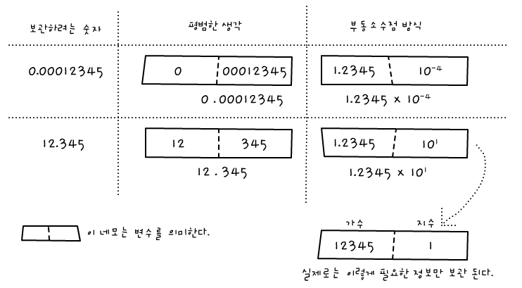
실수 저장 방식인 부동 소수점 방식의 이해
부동 소수점 방식은 실수를 가수와 지수부분으로 나누어 보관.

Slide 8
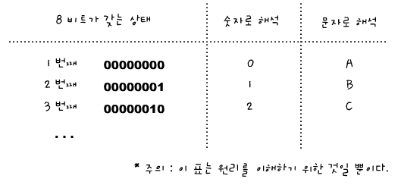
문자 타입 (Characters)
문자 타입별로 보관할 수 있는 값의 범위
문자 타입도 결국은 숫자를 보관한다.
타입 | 최소값 | 최대값 | 크기(bytes)
signed char | -128 | 127 | 1
unsigned char | 0 | 255 | 1
wchar_t | 0 | 65539 | 2
* 32비트 윈도우즈 시스템을 기준으로 한 값
ASCII 코드표에 정의됨
int a=‘A’
cout<<a; //65출력

Slide 9
이스케이프 문자열 (Escape Sequences)
문자열 내에서 특수한 의미로 사용되는 문자열(Sequences)
타입 | 아스키 코드 상에서의 표현 | C++에서의 표현
개행 문자 | NL(LF) | \n
수평탭 | HT | \t
수직탭 | VT | \v
백스페이스 | BS | \b
캐리지 리턴 | CR | \r
폼피드 | FF | \f
벨소리 | BEL | \a
역슬래쉬 | \ | \\
작은 따옴표 | ‘ | \’
큰따옴표 | “ | \”
8진수 | ooo | \ooo
16진수 | hhh | \xhhh

Slide 10
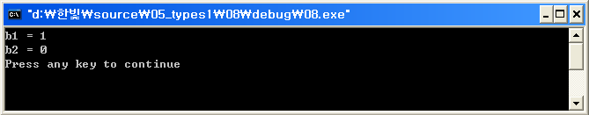
부울 타입 (Boolean)
부울 타입은 true 혹은 false의 값을 갖는다.
실행 결과
bool b1;
bool b2;
b1 = true;
b2 = false;
cout << “b1 = “ << b1 << “\n”;
cout << “b2 = “ << b2 << “\n”;

Slide 11
암시적 형변환 (Implicit Type Conversion)
암시적 형변환은 변수를 대입하는 과정에서 자동적으로 발생하는 형변환이다.
이 때 값이 변할 수 있는데, 다음의 경우는 그 결과를 예상할 수 있는 경우이다.
  실수 타입에서 정수 타입으로 형변환 발생 시 소수점 이하 부분이 잘린다. (반올림 아님)
  모든 타입에서 부울 타입으로 형변환 발생시, 0이 아닌 모든 값은 true로, 0은 false로 바뀐다.
다음의 경우는 그 결과를 예상할 수 없는 경우이다.
  큰 범위를 갖는 타입에서 작은 범위를 갖는 타입으로 형변환 발생시
  예)
    int -> unsigned short
    double -> float
    float -> short
    int -> float

Slide 12
명시적 형변환 (Explicit Type Conversion)
명시적 형변환은 개발자가 직접 명령하는 형변환이다.
명시적 형변환을 사용해서 개발자의 의도를 명확히 할 수 있다.
  컴파일러의 경고(Warning) 메시지를 막을 수 있다.
  다른 개발자들에게 본인의 의도를 알릴 수 있다.
뒤에서 함수와 클래스를 배운 후에는 다음의 용도로 사용할 수 있다.
  함수 호출 시에 인자를 명시적으로 형변환해서 넘겨준다.
  부모 클래스의 포인터를 자식 클래스의 포인터로 다운캐스팅한다.
float f = 66.89f;
int i = (int)f; // i는 66 이 된다.

Slide 13
End of Document

